Slide 1
Zasedání Rady RUV MŠMT 30. 7. 2020

Slide 2
Program zasedání Rady RUV
1) Projednání a schválení bodů RUV za sběry výstupů za rok 2019
2) Projednání a schválení harmonogramu RUV na období září 2020/červen 2021
3) Prezentace evaluace RUV – Mgr. Petr Bilík, Ph.D.
4) Projednání přípravy Analýzy sběrů výstupů RUV za rok 2019
5) Projednání Harmonogramu přípravy Metodiky RUV a Statutu Pracovní skupiny RUV
6) Projednání úprav v připravovaném Statutu Rady RUV s ohledem na provázanost činnosti Rady RUV a Pracovní skupiny
7) Projednání podkladů k přípravě Metodiky RUV
8) Různé

Slide 3
Body za VŠ - 2019
Název | 2015 | 2016 | 2017 | 2018 | 2019 | Celkem
Akademie múzických umění v Praze | 22572,72 | 25755,95 | 23040,61 | 22959,05 | 26762,52 | 121090,85
Akademie výtvarných umění v Praze | 7771,52 | 7112,44 | 7258,83 | 9296,57 | 9968,02 | 41407,38
Archip s.r.o. |  | 43,00 | 170,87 | 340,46 | 201,15 | 755,48
ART & DESIGN INSTITUT, s.r.o. |  | 0,00 | 660,00 | 493,60 | 1566,00 | 2719,60
Česká zemědělská univerzita v Praze | 270,50 | 307,44 | 499,84 | 502,70 | 494,30 | 2074,78
České vysoké učení technické v Praze | 11368,16 | 8812,09 | 14127,04 | 15410,67 | 14937,70 | 64655,66
Filmová akademie Miroslava Ondříčka v Písku, o.p.s. |  | 917,26 | 596,50 | 253,00 | 36,00 | 1802,76
Janáčkova akademie múzických umění v Brně | 12469,20 | 13113,45 | 10917,55 | 10758,00 | 15347,45 | 62605,65
Jihočeská univerzita v Českých Budějovicích | 1081,00 | 619,50 | 533,00 | 1003,03 | 948,04 | 4184,57
Masarykova univerzita | 2453,30 | 1835,70 | 1525,42 | 2013,80 | 1008,00 | 8836,22
Mendelova univerzita v Brně | 2351,80 | 2833,25 | 4336,89 | 5932,60 | 2476,80 | 17931,34
Metropolitní univerzita Praha |  |  | 0,00 | 0,00 | 0,00 | 0,00
Ostravská univerzita | 5752,40 | 6033,68 | 6047,20 | 8292,90 | 7787,51 | 33913,69
Slezská univerzita v Opavě | 4097,50 | 4357,00 | 3266,80 | 3902,00 | 3677,30 | 19300,60
Technická univerzita v Liberci | 2074,44 | 1926,63 | 1158,50 | 2407,92 | 1297,00 | 8864,49
Univerzita Hradec Králové | 4697,56 | 3296,28 | 3572,60 | 2429,50 | 2407,00 | 16402,94
Univerzita Jana Amose Komenského |  |  | 20,00 | 60,00 | 0,00 | 80,00
Univerzita Jana Evangelisty Purkyně v Ústí nad Labem | 6149,90 | 8692,01 | 5873,10 | 7205,60 | 7052,28 | 34972,89
Univerzita Karlova v Praze | 4019,98 | 3088,04 | 3941,44 | 2841,00 | 2500,48 | 16390,94
Univerzita Palackého v Olomouci | 3492,00 | 4174,35 | 3254,00 | 2461,00 | 2447,00 | 15828,35
Univerzita Pardubice | 686,80 | 439,40 | 550,60 | 503,00 | 737,00 | 2916,80
Univerzita Tomáše Bati ve Zlíně | 8688,67 | 6830,17 | 6566,33 | 7006,04 | 5850,76 | 34941,97
Vysoká škola báňská - Technická univerzita Ostrava | 950,69 | 716,51 | 654,80 | 581,60 | 1066,20 | 3969,80
Vysoká škola chemicko-technologická v Praze | 39,40 | 59,90 | 45,60 | 59,20 | 110,40 | 314,50
Vysoká škola ekonomická v Praze | 71,25 | 67,00 | 85,30 | 56,00 | 108,00 | 387,55
Vysoká škola kreativní komunikace |  | 154,00 | 0,00 | 0,00 | 0,00 | 154,00
Vysoká škola umělecko-průmyslová v Praze | 12300,02 | 10062,65 | 14989,20 | 14819,19 | 13326,15 | 65497,21
Vysoké učení technické v Brně | 7305,67 | 9047,46 | 8742,57 | 13429,97 | 16987,22 | 55512,89
Západočeská univerzita v Plzni | 6128,95 | 7713,10 | 7011,11 | 9506,85 | 11904,35 | 42264,36
CELKEM | 126793,43 | 128008,26 | 129445,70 | 144525,25 | 151004,63 | 679777,27

Slide 4
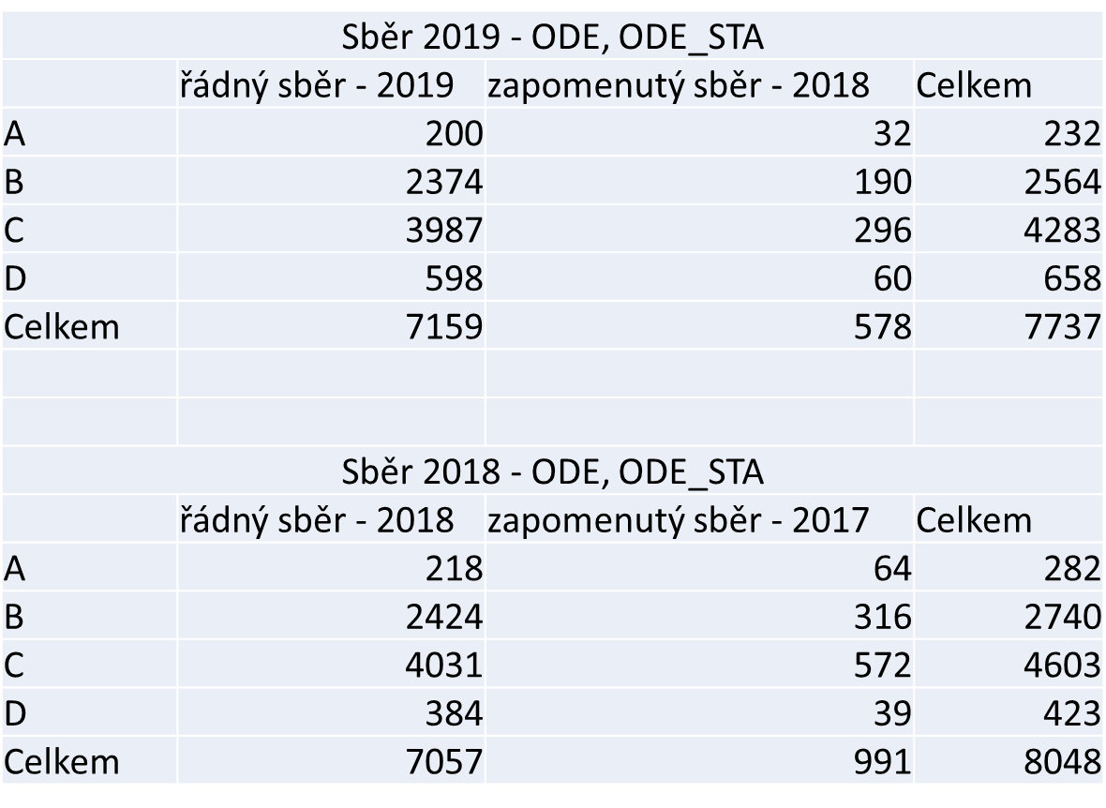
Poměr řádných a starších sběrů za rok 2019 ve srovnání se sběry 2018
Sběr 2019 - ODE, ODE_STA
 | řádný sběr - 2019 | zapomenutý sběr - 2018 | Celkem
A | 200 | 32 | 232
B | 2374 | 190 | 2564
C | 3987 | 296 | 4283
D | 598 | 60 | 658
Celkem | 7159 | 578 | 7737
Sběr 2018 - ODE, ODE_STA
 | řádný sběr - 2018 | zapomenutý sběr - 2017 | Celkem
A | 218 | 64 | 282
B | 2424 | 316 | 2740
C | 4031 | 572 | 4603
D | 384 | 39 | 423
Celkem | 7057 | 991 | 8048

Slide 5
Struktura výstupů A, B, C, D po segmentech - počty zadaných výstupů – sběr 2019
 | A | B | C | D | Celkem
Architektura | 34 | 511 | 712 | 45 | 1302
ARCH/Architektura | 23 | 409 | 595 | 29 | 1056
ARCH/Urbanismus a územní plánování | 3 | 49 | 52 | 12 | 116
ARCH/Krajinářská architektura | 3 | 30 | 40 | 3 | 76
ARCH/Výstupy zadané před rokem 2020 | 5 | 23 | 25 | 1 | 54
Audiovize | 30 | 95 | 404 | 35 | 564
Design | 36 | 551 | 629 | 58 | 1274
DES/Grafický design | 14 | 272 | 399 | 48 | 733
DES/Móda, textil, šperk | 4 | 90 | 100 | 5 | 199
DES/Produktový a průmyslový design | 16 | 101 | 97 | 2 | 216
DES/Sklo, porcelán, keramika | 2 | 88 | 33 | 3 | 126
Hudba | 46 | 422 | 910 | 100 | 1478
Literatura | 26 | 52 | 72 | 6 | 156
Scénická umění | 18 | 146 | 312 | 148 | 624
Výtvarná umění | 42 | 787 | 1244 | 266 | 2339
VYT/RES | 5 | 21 | 91 | 0 | 117
VYT | 37 | 766 | 1153 | 266 | 2222
Celkem | 232 | 2564 | 4283 | 658 | 7737

Slide 6
Počet certifikátorů v jednotlivých segmentech
segment | řádní | náhradníci
Architektura | 15 | 4
Audiovize | 4 | 1
Design | 10 | 5
Hudba | 9 | 1
Literatura | 2 | 3
Scénické umění | 4 | 2
Výtvarné umění | 18 | 4

Slide 7
Termíny zasedání Pracovní skupiny:
19. listopadu 2019
13. února 2020
Další plánovaná jednání pracovní skupiny se neuskutečnila z důvodu probíhající epidemie.

Slide 8
Seminář pro vkladatele RUV
28. 11. 2019 na MŠMT
Představení RUV jako celku
Prezentace jednotlivých segmentů – jak správně vkládat
Prezentace modelu hodnocení výstupů tvůrčí umělecké činnosti uložených v RUV

Slide 9
Harmonogram sběru a certifikace RUV pro rok 2020/2021
(období 1.9.2020 – 30.6.2021)
Od | Do | Počet dní | Akce
01.08.2020 | 30.09.2020 | 60 | Garanti zrevidují číselníky: Druh činnosti, KLM a XYZ, příp. ABCD
01.10.2020 | 15.10.2020 | 14 | Schválení revidovaných číselníků certifikátory metodou většinové shody, tj. 2 certifikátoři v každém (pod)segmentu a aktualizace Manuálů jednotlivých segmentů
16.10.2020 | 30.10.2020 | 14 | Nastavení certifikovaných číselníků v aplikaci
02.11.2020 | 30.11.2020 | 28 | Odstávka Aplikace – provádění úprav a rozvoj Aplikace
01.12.2020 | 18.12.2020 | 17 | Aktualizace manuálů segmentů
01.01.2021 | 12.02.2021 | 42 | Zadávání výstupů roku 2019 + žádosti o přehodnocení (v souladu s právy na roky nastavené dle termínu přistoupení fakulty).
15.02.2021 | 10.03.2021 | 23 | Srovnávací hodnocení v jednotlivých segmentech a zadání kódu garanta + certifikace nových výskytů metodou většinové shody stejnými certifikátory jako na podzim
12.03.2021 | 22.03.2021 | 10 | Odeslání výstupů děkanem k certifikaci
23.03.2021 | 16.04.2021 | 24 | Příprava certifikace (MŠMT, Odbor 30)
19.04.2021 | 26.05.2021 | 37 | Proces certifikace (2 certifikátoři ke každému výstupu)
28.05.2021 | 07.06.2021 | 10 | Posouzení Garantem a Radou segmentu (povinnost vybrat z již zadaného kódu) u výstupů, kde nedošlo k většinové shodě
08.06.2021 | 28.06.2021 | 20 | Zpracování bodů v aplikaci a schválení Radou RUV

Slide 10
Evaluace RUV
Prezentace evaluace RUV – Mgr. Petr Bilík, Ph.D.

Slide 11
Analýza výsledků tvůrčí umělecké činnosti a jejich hodnocení (data RUV za rok 2019) prezentace
Prezentace – doc. RNDr. Jana Talašová, CSc.
Podklady byly rozeslány současně s pozvánkou na jednání Rady RUV.

Slide 12
Harmonogram přípravy Metodiky RUV a Statutu Pracovní skupiny RUV
Podklady byly rozeslány současně s pozvánkou na jednání Rady RUV.

Slide 13
Úpravy v připravovaném Statutu Rady RUV s ohledem na provázanost činnosti Rady RUV a Pracovní skupiny
Podklady byly rozeslány současně s pozvánkou na jednání Rady RUV a v příloze rovněž současně s touto prezentací.

Slide 14
Podklady k přípravě Metodiky RUV
Podklady byly rozeslány současně s pozvánkou na jednání Rady RUV.

Slide 15
Aplikace RUV
Provedené úpravy Aplikace
Zavedení podsegmentů v Architektuře (nasazeno a otestováno během letošního sběru).
Zajištěna vývojová verze Aplikace – testování nových funkcí bude probíhat primárně v této vývojové verzi. Tím se minimalizuje nutnost vypínání ostré verze pro testování nových funkcí.
Další úpravy – omezení vkládání výstup na poslední 2 roky, úpravy formuláře pro vkládání výstupů (např. navýšení limitů pro citace), úpravy registračního formuláře, oprava funkce pro obnovení hesla, úprava formuláře pro žádost o novou roli (nasazení je plánované po zveřejnění bodů v ostré verzi).

Slide 16
Aplikace RUV
Další plánované úpravy Aplikace
Opravy a důkladné testování procesu pro výpočet bodů
Další úpravy vkládání výstupů (např. samostatné kolonky pro studijní program a předmět, které se momentálně zadávají do anotace).
Druhá fáze úprav pro nové podsegmenty - možnost mít číselníky druhů činností, ABCD a KLM zvlášť pro jednotlivé podsegmenty
Hromadné mazání institucí uvedení a ocenění
Opravy sestav pro analýzu dat
Změna výchozího kódu u nových institucí uvedení a ocenění

Slide 17
Děkuji Vám za pozornost.

